Slide 1
PV293 - Softwarové architektury
Košvanec

Slide 2
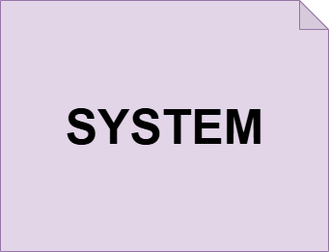



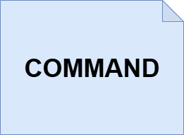



Opakování

Slide 3
Opakování – Software Design
Přechod k finálnímu kroku před implementací
Znázornění jednotlivých bounded kontextů
Micro-service
Nové komponenty: Aggregate

Slide 4

Opakování – Software Design

Slide 5

Clean architecture
Proč vznikla?
Udržitelnost: Oddělení Entit od DAL → určitá svoboda
Nezávislost infrastruktury: Změna DB/UI → změna pouze v nejvyšších vrstvách
Udržitelnost + nezávislost → dopad na životnost aplikace, kdy je možné framework nebo UI nahradit
Testovatelnost
Rozdíl oproti N-Layered:
Dependency direction: PL → DAL x Směrem dovnitř

Slide 6
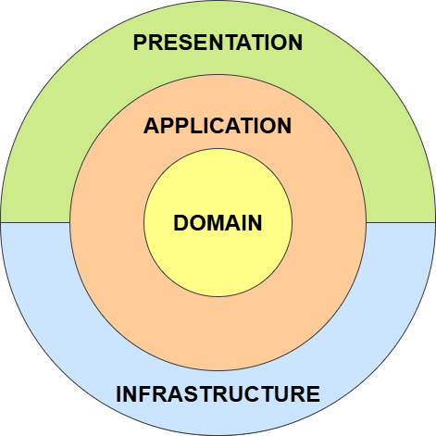
Clean architecture

Slide 7
Clean architecture - Presentation
Co obsahuje:
Controller - CartController
ViewModel – CartViewModel
View - CartView
Mapper - ShoppingCartMapper
Gateway (API adapter), Startup…
UI / výstup aplikace ven

Slide 8
Clean architecture - Application
Co obsahuje:
DTOs - ShoppingItemDTO
Interface – ICartService, ICustomerService
Buisness validation/rule …

Slide 9
Clean architecture - Domain
Co obsahuje:
Entity – Cart, Customer…
Eventy - OrderCreated
Value object - Money
Exceptions….

Slide 10
Clean architecture - Infrastructure
Co obsahuje:
Persistance – PostgresSQL, MSSQL...
Externí služby – Emaily, Platby…
Implementace service
Messaging
Logging, caching
Dependency injection?
Jednotlivé implementace, frameworky…

Slide 11
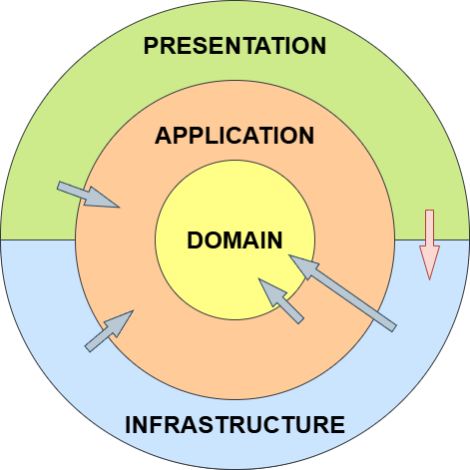
Clean architecture – Flow

Slide 12
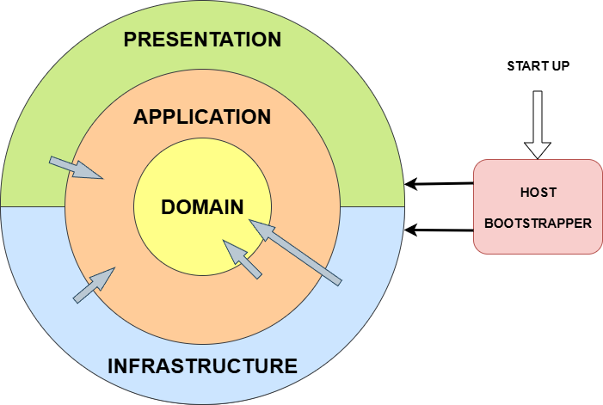
Clean architecture – Host project

